Slide 1
b3=0
b2=0
3
2
2/7
3/7
5/9
5
b5=0
b1=8
1
3/11
2/2
15/3
2/7
4
b4=-8

Slide 2
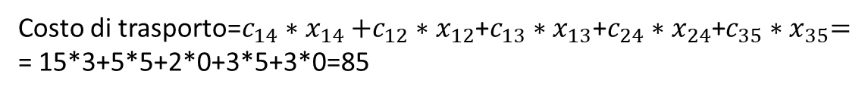






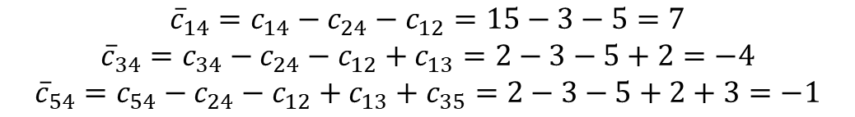
b3=0
b2=0
3
B= (1,2) (1,3) (2,4) (3,5)
N0= (3,4) (5,4)
N1= (1,4)
2
$$x_{35}=0$$
$$x_{13}=0$$
$$x_{12}=5$$
5
$x_{34}$=$x_{54}=0, x_{14}=3$
b5=0
b1=8
1
$$x_{24}=5$$
$$x_{14}=3$$
Costo di trasporto=$c_{14}{∗x}_{14}+c_{12}{∗x}_{12}$+$c_{13}{∗x}_{13}$+$c_{24}{∗x}_{24}$+$c_{35}{∗x}_{35}=$
= 15*3+5*5+2*0+3*5+3*0=85
4
b4=-8
$${\overline{c}}_{14}=c_{14}−c_{24}−c_{12}=15−3−5=7$$
$${\overline{c}}_{34}=c_{34}−c_{24}−c_{12}+c_{13}=2−3−5+2=−4$$
$${\overline{c}}_{54}=c_{54}−c_{24}−c_{12}+c_{13}+c_{35}=2−3−5+2+3=−1$$

Slide 3
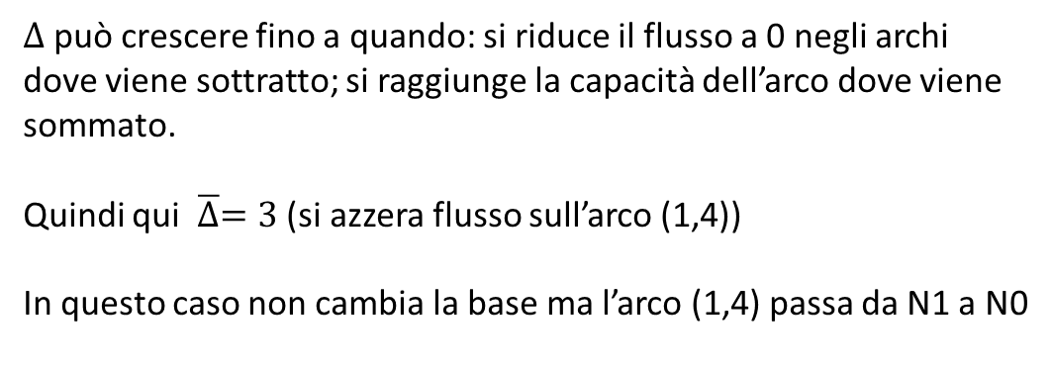






b3=0
b2=0
3
2
$$x_{35}=0$$
$$\overline{∆}=?$$
$$x_{13}=0$$
$x_{12}=$5+$∆$
5
b5=0
b1=8
1
$$x_{24}=5+∆$$
$$x_{14}=3−∆$$
$∆$ può crescere fino a quando: si riduce il flusso a 0 negli archi
dove viene sottratto; si raggiunge la capacità dell’arco dove viene
sommato.
Quindi qui $\overline{∆}=3$ (si azzera flusso sull’arco (1,4))
In questo caso non cambia la base ma l’arco (1,4) passa da N1 a N0
4
b4=-8

Slide 4


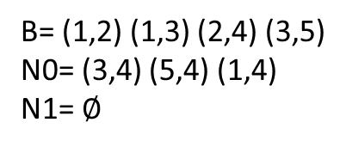

b3=0
b2=0
3
B= (1,2) (1,3) (2,4) (3,5)
N0= (3,4) (5,4) (1,4)
N1= $∅$
2
$$x_{35}=0$$
$$x_{13}=0$$
$$x_{12}=8$$
5
$x_{34}$=$x_{54}=x_{14}=0$
b5=0
b5=0
b1=8
1
$$x_{24}=8$$
Costo di trasporto=85+${\overline{c}}_{14}∗\left(−\overline{∆}\right)=85+7∗\left(−3\right)=64$
4
b4=-8

Slide 5
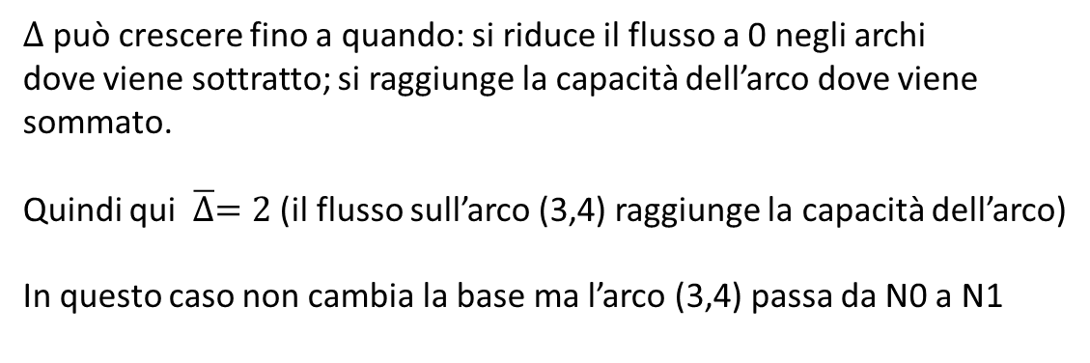



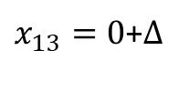
b3=0
b2=0
3
2
$$x_{35}=0$$
$x_{13}=0$+$∆$
$$x_{12}=8−∆$$
$$x_{34}=∆$$
5
b5=0
b5=0
b1=8
1
$$x_{24}=8−∆$$
$∆$ può crescere fino a quando: si riduce il flusso a 0 negli archi
dove viene sottratto; si raggiunge la capacità dell’arco dove viene
sommato.
Quindi qui $\overline{∆}=2$ (il flusso sull’arco (3,4) raggiunge la capacità dell’arco)
In questo caso non cambia la base ma l’arco (3,4) passa da N0 a N1
4
b4=-8

Slide 6


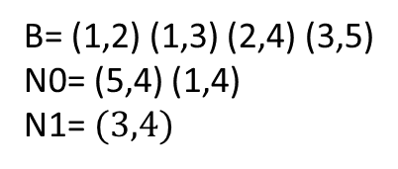



b3=0
b2=0
3
B= (1,2) (1,3) (2,4) (3,5)
N0= (5,4) (1,4)
N1= $(3,4)$
2
$$x_{35}=0$$
$$x_{13}=2$$
$$x_{12}=6$$
5
$x_{34}$=${2, x}_{54}=x_{14}=0$
$$x_{34}=2$$
b5=0
b5=0
b1=8
1
$$x_{24}=6$$
Costo di trasporto=64+${\overline{c}}_{34}∗\left(+\overline{∆}\right)=64−4∗2=56$
4
b4=-8

Slide 7


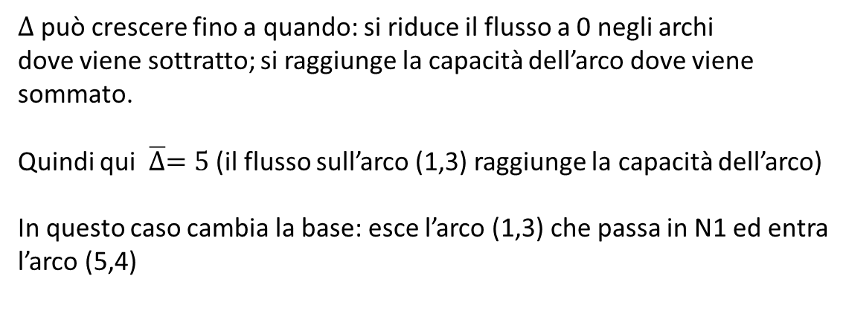
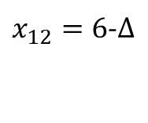



b3=0
b2=0
3
2
$$x_{35}=∆$$
$$x_{13}=2+∆$$
$x_{12}=6$-$∆$
$$x_{34}=2$$
5
b5=0
b5=0
b1=8
1
$$x_{24}=6−∆$$
$$x_{54}=∆$$
4
b4=-8
$∆$ può crescere fino a quando: si riduce il flusso a 0 negli archi
dove viene sottratto; si raggiunge la capacità dell’arco dove viene
sommato.
Quindi qui $\overline{∆}=5$ (il flusso sull’arco (1,3) raggiunge la capacità dell’arco)
In questo caso cambia la base: esce l’arco (1,3) che passa in N1 ed entra
l’arco (5,4)

Slide 8



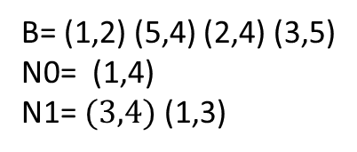
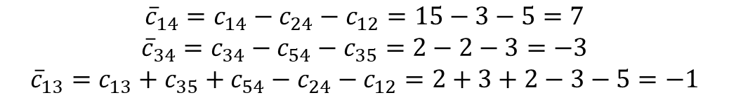



b3=0
b2=0
3
B= (1,2) (5,4) (2,4) (3,5)
N0= (1,4)
N1= $(3,4)$ (1,3)
2
$$x_{35}=5$$
$$x_{13}=7$$
$$x_{12}=1$$
5
$x_{34}$=${2, x}_{13}={7, x}_{14}=0$
$$x_{34}=2$$
b5=0
b5=0
b1=8
1
$$x_{24}=1$$
$$x_{54}=5$$
Costo di trasporto=56+${\overline{c}}_{54}∗\left(+\overline{∆}\right)=56−1∗5=51$
4
b4=-8
$${\overline{c}}_{14}=c_{14}−c_{24}−c_{12}=15−3−5=7$$
$${\overline{c}}_{34}=c_{34}−c_{54}−c_{35}=2−2−3=−3$$
$${\overline{c}}_{13}=c_{13}+c_{35}+c_{54}−c_{24}−c_{12}=2+3+2−3−5=−1$$
Condizione di ottimalità (unica) soddisfatta!

Slide 9
1
b1=11
b2=0
2
2/11
6/4
1/3
3
10/8
b3=-2
21/1
b4=-1
15/7
4
18/5
6
3/9
2/10
b6=-8
5
b5=0

Slide 10





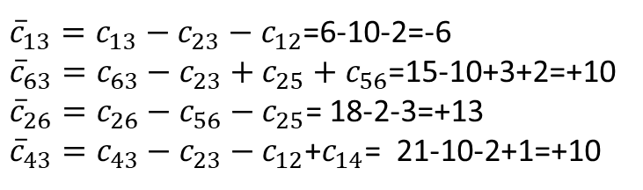

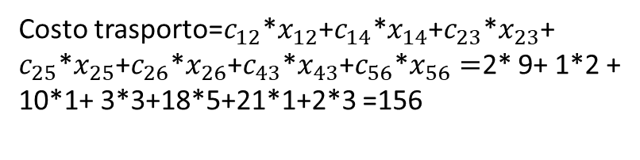

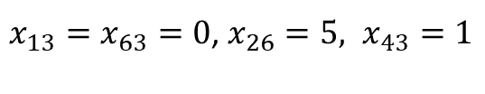
1
b1=11
b2=0
2
$$x_{12}=$$
B= (1,2) (1,4) (2,3) (2,5) (5,6)
N0= (1,3) (6,3)
N1=(2,6) (4,3)
$$x_{14}=$$
3
$$x_{23}=$$
b3=-2
$$x_{43}=1$$
b4=-1
$x_{13}=x_{63}=0$, $x_{26}=5, x_{43}=1$
4
$$x_{26}=5$$
Costo trasporto=$c_{12}$*$x_{12}$+$c_{14}$*$x_{14}$+$c_{23}$*$x_{23}$+
$c_{25}$*$x_{25}$+$c_{26}$*$x_{26}$+$c_{43}$*$x_{43}$+$c_{56}$*$x_{56}=$2* 9+ 1*2 +
10*1+ 3*3+18*5+21*1+2*3 =156
6
$$x_{25}=$$
$$x_{56}=$$
5
b6=-8
${\overline{c}}_{13}=c_{13}−c_{23}−c_{12}$=6-10-2=-6
${\overline{c}}_{63}=c_{63}−c_{23}+c_{25}+c_{56}$=15-10+3+2=+10
${\overline{c}}_{26}=c_{26}−c_{56}−c_{25}$= 18-2-3=+13
${\overline{c}}_{43}=c_{43}−c_{23}−c_{12}$+$c_{14}$= 21-10-2+1=+10
b5=0

Slide 11


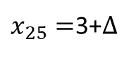


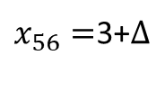
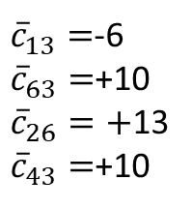

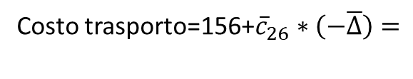

1
b1=11
$\overline{∆}$=
b2=0
2
$$x_{12}=9$$
B= (1,2) (1,4) (2,3) (2,5) (5,6)
N0= (1,3) (6,3) (2,6)
N1=(4,3)
$$x_{14}=2$$
3
$$x_{23}=1$$
b3=-2
$$x_{43}=1$$
b4=-1
$x_{13}={ x}_{63}=$ $x_{26}= x_{43}=$
4
$$x_{26}=5−∆$$
Costo trasporto=156+${\overline{c}}_{26}∗\left(−\overline{∆}\right)=$
6
$x_{25}=$3+$∆$
$x_{56}=$3+$∆$
5
b6=-8
${\overline{c}}_{13}=$-6
${\overline{c}}_{63}=$+10
${\overline{c}}_{26}=+$13
${\overline{c}}_{43}=$+10
b5=0

Slide 12
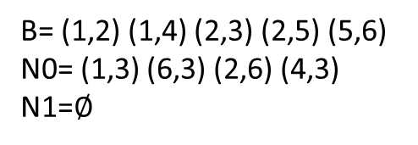

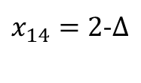



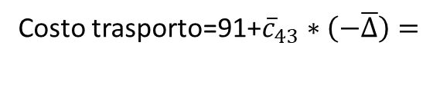

1
b1=11
$\overline{∆}$=
b2=0
2
$x_{12}=9$+$∆$
B= (1,2) (1,4) (2,3) (2,5) (5,6)
N0= (1,3) (6,3) (2,6) (4,3)
N1=$∅$
$x_{14}=2$-$∆$
3
$x_{23}=1$+$∆$
b3=-2
$$x_{43}=1−∆$$
b4=-1
$x_{13}={ x}_{63}=$ $x_{26}= x_{43}=$
4
Costo trasporto=91+${\overline{c}}_{43}∗\left(−\overline{∆}\right)=$
6
$$x_{25}=8$$
$$x_{56}=8$$
5
b6=-8
${\overline{c}}_{13}=$-6
${\overline{c}}_{63}=$+10
${\overline{c}}_{26}=+$13
${\overline{c}}_{43}=$+10
b5=0

Slide 13

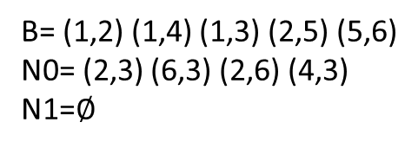
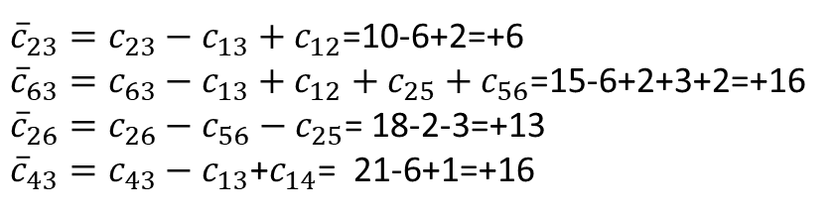



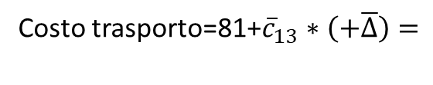
1
b1=11
$\overline{∆}$=
b2=0
$$x_{13}=∆$$
2
$$x_{12}=10−∆$$
B= (1,2) (1,4) (1,3) (2,5) (5,6)
N0= (2,3) (6,3) (2,6) (4,3)
N1=$∅$
$$x_{14}=1$$
3
$$x_{23}=2−∆$$
b3=-2
b4=-1
$x_{13}={ x}_{63}=$ $x_{26}= x_{43}=$
4
Costo trasporto=81+${\overline{c}}_{13}∗\left(+\overline{∆}\right)=$
6
$$x_{25}=8$$
$$x_{56}=8$$
5
b6=-8
${\overline{c}}_{23}=c_{23}−c_{13}+c_{12}$=10-6+2=+6
${\overline{c}}_{63}=c_{63}−c_{13}+c_{12}+c_{25}+c_{56}$=15-6+2+3+2=+16
${\overline{c}}_{26}=c_{26}−c_{56}−c_{25}$= 18-2-3=+13
${\overline{c}}_{43}=c_{43}−c_{13}$+$c_{14}$= 21-6+1=+16
b5=0

Slide 14


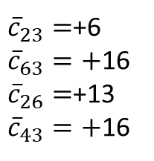

1
b1=11
$\overline{∆}$=
b2=0
$$x_{13}=2$$
2
$$x_{12}=8$$
B= (1,2) (1,4) (1,3) (2,5) (5,6)
N0= (2,3) (6,3) (2,6) (4,3)
N1=$∅$
$$x_{14}=1$$
3
b3=-2
b4=-1
$x_{13}={ 0 x}_{63}=0$ $x_{26}=0 x_{43}=0$
4
Costo trasporto=69
6
$$x_{25}=8$$
${\overline{c}}_{23}=$+6
${\overline{c}}_{63}=+$16
${\overline{c}}_{26}=$+13
${\overline{c}}_{43}=+$16
$$x_{56}=8$$
5
b6=-8
b5=0
Condizione di ottimalità (unica) soddisfatta.
Valore ottimo = 69

